Slide 1
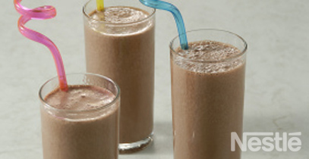
Batido de chocolate

Slide 2

600 g de helado de chocolate calido
4 charradas de cacao en polvo
600 ml de leche
150 g de azucar moreno

Slide 3
Ponemos el helado el cacao en un bol

Slide 4
echamos le leche en el bol

Slide 5
lo batimos echamos el azucar

Slide 6
por ultimo lo metemos en el frigo 20 minutos

